Slide 1


BODAS DE DIAMANTE
DE A.A.
EN COLOMBIA

Slide 2
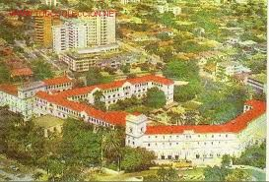
Nuestra Comunidad
llega a los 60 Años en Colombia.
12 de Septiembre 1952 - 2012
Aquí estaremos reunidos
los días 18,19 y 20 de Agosto
Al entrar a la Comunidad
nos Prometieron:

Slide 3
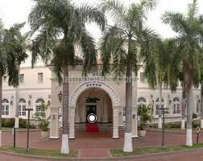
2.- NO TENDREMOS QUE LAMENTARNOS DEL PASADO NI CERRARLE COBARDEMENTE LAS PUERTAS.
3.- COMPENDEREMOS LO QUE SIGNIFICA LA PALABRA SERENIDAD.
4.- DISFRUTAREMOS LA VERDADERA PAZ.
5.- BENEFICIAREMOS CON NUESTRA EXPERIENCIA A OTRAS PERSONAS.
6.- DESAPARECERA COMO POR ENCANTO LA SENSACIÓN DE INUTILIDAD Y COMPASIÓN PROPIA QUE ANTES SE ENCERRABA EN NUESTRO FUERO INTERNO.

Slide 4
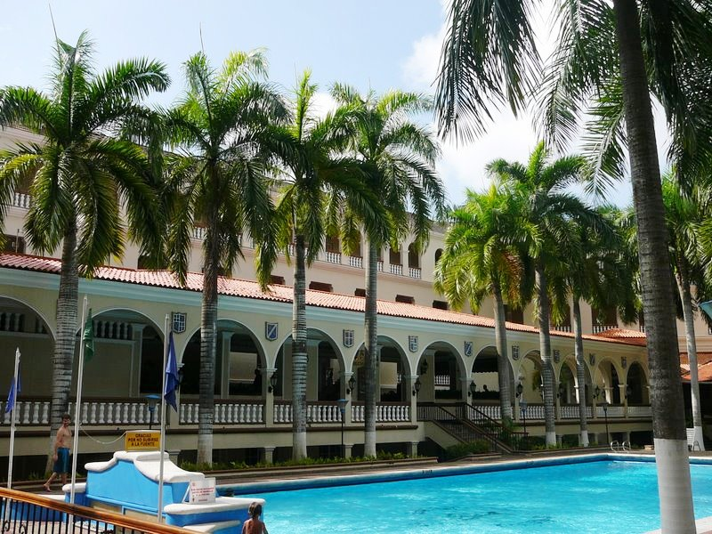
7.- YA NO QUERREMOS SER EGOISTAS EN NUESTRAS RELACIONES HUMANAS Y COBRAREMON UN GRAN INTERES EN LAS DESDICHAS DE NUESTROS SEMEJANTES.
8.- NO TENDREMOS QUE BUSCAR BRUJULA QUE ORIENTE NUESTRA TRAYECTORIA.
9.- NUESTRA ACTITUD Y PERSPECTIVA DE LA VIDA SERAN MUY DISTINTAS.
10.- DEJAREMOS DE TENER MIEDO A LA GENTE QUE NOS RODEA Y NO NOS DESESPERAREMOS ANTE LA INSEGURIDAD ECONOMICA.
11.- INSTINTIVAMENTE SABREMOS HACERNOS CARGO DE LAS SITUACIONES COMPLICADAS QUE ANTES SOLIAN ABRUMARNOS.
12.- MUY PRONTO COMPRENDEREMOS QUE DIOS ESTA HACIENDO POR NOSOTROS LO QUE NO PUDIMOS HACER POR NOSOTROS MISMOS.

Slide 5
INFORMACIÓN
3440317 - 3704972
INSCRIBETE YA

